Slide 1

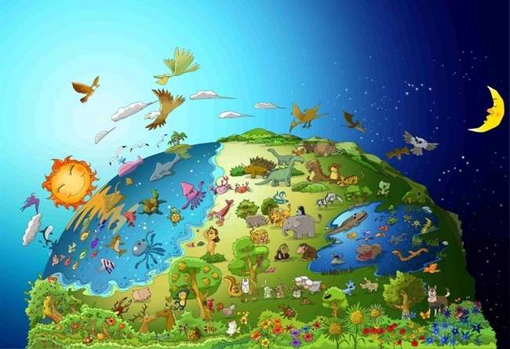

No.1 E Daɲɛ ka Ma
Ma
Dilan
Diɲɛ kɔnɔ

Slide 2


Bi ta... Daɲɛ
Fɔlɔ la, Ala ye fɛn da
sankolow ni dugukolo.
Jenɛse 1:1

Slide 3

A daminɛ na, dibi tun bɛ dugukolo sanfɛ.
Cɛ tun tɛ yen, yeelen tun tɛ yen. Foyi tun tɛ yen.

Slide 4
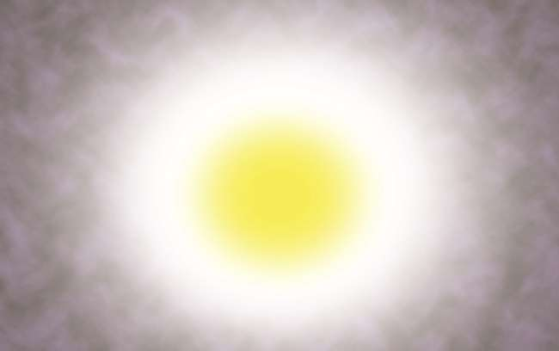
Ala ko: “Yeelen ka kɛ.”
Yeelen tun bɛ yen.

Slide 5
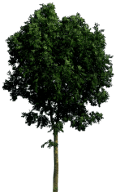



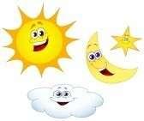
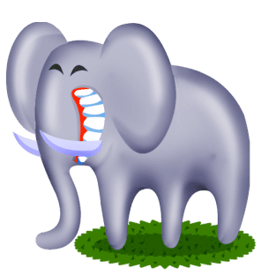
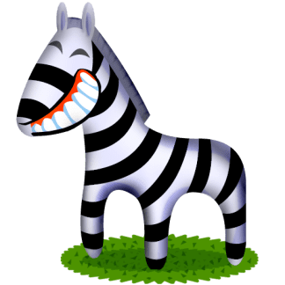
1. 1. Ɲɛgɛnɛsiraw ani mɔgɔ dogoyɔrɔw
3. 3.
5. 5.
2. 2. Ɲɛgɛnɛsiraw ani mɔgɔ dogoyɔrɔw
4. 4.
6. 6.
Tile fɔlɔ la, Ala ye yeelen ni dibi faranfasi. A ye diɲɛ bɛɛ da tile wɔɔrɔ kɔnɔ.

Slide 6
Bagan ni jiri suguya bɛɛ, kɔnɔw ni jɛgɛ suguya bɛɛ falen bɛ dugukolo kan, kɔgɔji la ani sankolo la. Ala y’a ka fɛn dilannenw bɛɛ lajɛ k’a fɔ ko: “A ka ɲi kosɛbɛ!.”

Slide 7


Bi Kalansen
Jɔn ye diɲɛ da?
Ala ye diɲɛ da.
Jɔn de bɛ diɲɛ to cogo la?
Ala bɛ diɲɛ mara cogo la.
Diɲɛ ma da a yɛrɛ ma.
Diɲɛ tɛ se ka lamaga a yɛrɛ ma.
An ka kan k’an hakili to a la ko Ala ye diɲɛ bɛɛ da ani hali bi an bɛ se ka u bɛɛ mara.

Slide 8
Ala ye jɔn ye?
A ye...
dabɔbaa min ye diɲɛ bɛɛ dilan ne fana sen bɛ o la .

Slide 9
Bi Quiz
Ala ye diɲɛ da ni mun ye?
1 kabakurun
2 ji
3 buguri
4 daɲɛ
4 daɲɛ

Slide 10
Bi ta... Daɲɛ
Fɔlɔ la, Ala ye fɛn da
sankolow ni dugukolo.
Jenɛse 1:1

Slide 11

Bible Kids No.2 Ala ka kuma
U ye jiriden dagalen dun

Slide 12
Bi Kuma
Ala ye hadamaden da a yɛrɛ ja la, a y’a da Ala ja la;
cɛ ni muso de y'u da.
Jenɛse ka sɛbɛn 1:27

Slide 13

Adama ni Hawa tun ye danfɛn bɛɛ la ɲuman ye Ala ka danfɛnw cɛma.
Sabu u dabɔra ka kɛɲɛ ni Ala ja ye.

Slide 14

Ala y'a fɔ cɛ ye ko: “"Aw hɔrɔnyalen don ka nakɔ kɔnɔ jiri o jiri den dun, nka aw kana ɲuman ni juguman dɔnni jiri den dun, katuguni n'aw y'a dun, aw na sa tiɲɛ na ."

Slide 15

Nka, Sitanɛ min y’a yɛrɛ kɛ sa ye, o ye Hawa kɔrɔbɔ.
A laban na, Hawa ye o jiriden dun.

Slide 16

Awa ye dɔ wɛrɛ di Hadama ma.
Adama fana y’a dun.

Slide 17

Ala ye u gɛn ka bɔ Edɛn sabu u ma Ala lamɛn.
Kabini o waati, Jurumu nana diɲɛ kɔnɔ.

Slide 18
Bi Kalansen
Jurumu nana diɲɛ kɔnɔ sabu Hadama ni Hawa ma Ala ka ci fɔlen labato.
Yala ne bɛ Ala ka kuma labato wa?
Ni ne dalen b Ala la, ne ka kan ka Ala ka kuma labato.

Slide 19
Ala ye wa?
Ma..
Kanminɛbaliya man di a ye.
Cɛ min bɛ a ka kuma kan minɛ, a bɛ duba o ye.

Slide 20
Bi Quiz
Ala ye mun fɔ hadamadenw kana dumuni kɛ?
1 jiriden
2 sogo
3 nakɔfɛn
4 ɲuman ni juguman dɔnni den
4 ɲuman ni juguman dɔnni den

Slide 21
Bi Kuma
Ala ye hadamaden da a yɛrɛ ja la, a y’a da Ala ja la;
cɛ ni muso de y'u da.
Jenɛse ka sɛbɛn 1:27

Slide 22

No.3 Ala ka Kuma
Nuhun ye Kurunba (Kurunba) dɔ dilan kuluba kan

Slide 23
Bi ta... Daɲɛ
Matigi y'a fɔ Nuhun ye ko: «I ni i ka denbaya bɛɛ don kurun kɔnɔ, katuguni ne y'i sɔrɔ mɔgɔ tilennen ye nin bɔnsɔn in na.»
(Jenɛse 7:1)

Slide 24

Ala y’a ye ko dugukolo kan mɔgɔw bɛɛ y’u ka siraw tiɲɛ. Ala y’a fɔ Nuhun ye ko: “Ne na mɔgɔw ni dugukolo bɛɛ halaki . Kurunba dɔ dilan kulu kan!“

Slide 25

Nuhun y’a daminɛ ka kurun dilan kulu kan i ko Ala y’a fɔ a ye cogo min na. Mɔgɔw tun b’a miiri ko a ye diɲɛnatigɛla ye.

Slide 26

Nuhun y’a to danfɛn sugu bɛɛ ka don kurun kɔnɔ ni Nuhun ka denbaya kɔnɔmɔgɔ 8 ye i ko Ala y’a fɔ cogo min na.

Slide 27

Sanji tora ka na dugukolo kan tile 40 kɔnɔ i ko Ala y’a fɔ cogo min na.

Slide 28

A laban na, dugukolo tun datugulen don ni ji ye. Fɛn ɲɛnama minnu tun bɛ taa dugukolo kan, olu bɛɛ sara. Nuhun dɔrɔn de tora, ani minnu tun bɛ a fɛ kurun kɔnɔ.

Slide 29
Bi Kalansen
Mɔgɔw ma Nuhun lamɛn min ye sababu di u ma u ka kisi sanjiba ma.
U y’a fɔ dɔrɔn ko Nuhun ye diɲɛnatigɛla ye
Ni i ye kibaru duman fɔ i teriw ye, n’a sɔrɔ u tɛna i lamɛn kosɛbɛ.
Nka, a laban na, u bna a dn ko Ala ka kuma ye ti ye.

Slide 30
Ma ?
Ma..
Ala b jurumu koniya ani a b jurumu kiri tig.

Slide 31
Bi Quiz
Ala y’a fɔ Nuhun ye ko a ka mun dilan?
1 Kurun dɔ (Ark) .
1 Kurun dɔ (Ark) .
2 Mobili dɔ
3 So dɔ
4 Bike dɔ

Slide 32
Bi Kuma
Matigi y'a fɔ Nuhun ye ko: «I ni i ka denbaya bɛɛ don kurun kɔnɔ, katuguni ne y'i sɔrɔ mɔgɔ tilennen ye nin bɔnsɔn in na.»
Jenɛse 7:1

Slide 33

No.4 Ala ka Kuma
Sanjiba tun ye Ala ka Layidu ye

Slide 34
Bi ta... Daɲɛ
Ni sanjiba mana ye sankaba la tuma o tuma, ne na o ye, ka ne hakili to layidu banbali la Ala ni danfɛn ɲɛnama suguya bɛɛ cɛ dugukolo kan.»
Jenɛse ka sɛbɛn 9:16

Slide 35

Fɛn ɲɛnama bɛɛ tununna, Nuhun ni a tun bɛ kurun kɔnɔ minnu tun bɛ yen, olu dɔrɔn de tora.

Slide 36

Sanji tora ka na dugukolo kan tile 40 kɔnɔ.

Slide 37

Sanji jɔlen kɔ, Nuhun ye tuganin dɔ ci.
Tuganin seginna a ma ni oliviye bulu kura ye a da la. Nuhun tun b’a dɔn ko: “Ji jiginna ka bɔ dugukolo kan!”

Slide 38

Nuhun bɔra n’a ka denbaya ye, ka Ala bato. “Ala ka barika da i ye i ka diɲɛ kura di an ma.”

Slide 39

Ala ye sanjiba dɔ jira a la iko layidu ni dugawu taamasyɛn. “Aw ka ɲɛnamaya kɛ nisɔndiya la diɲɛ kura kɔnɔ!”

Slide 40
Bi Kalansen
Ala ye Nuhun n’a ka denbaya kisi.
Ala ye layidu ta ko a bɛna duba u ye ani ka diɲɛ kura dilan u sababu fɛ.
Ala fana ye an kisi Yesu barika la.
An ka kan ka da a la ko Ala bna a ka diɲɛ kura dilan an sababu fɛ.

Slide 41
Yahweh Ala ye wa?
Yahweh Ala..
Yahweh Ala ye an Fa ye min b a den kanulenw kisi ani ka duba u ye ka caya ni an dalen b a la.

Slide 42
Bi Quiz
Nuhun ye mun ci ka taa dugukolo jalen ye?
1 Ɲɛgɛnɛsiraw
2 Nɛgɛso
3 Tuganin
3 Tuganin
4 Dugukolo

Slide 43
Bi Kuma
Ni sanjiba mana ye sankaba la tuma o tuma, ne na o ye, ka ne hakili to layidu banbali la Ala ni danfɛn ɲɛnama suguya bɛɛ cɛ dugukolo kan.»
Jenɛse ka sɛbɛn 9:16

Slide 44

No.5 E Daɲɛ ka Ma
Mɔgɔ minnu ye so jɔ
Babɛl dugu sankanso

Slide 45
Bi Kuma
O de y'a to a tun bɛ wele ko Babɛl --k'a masɔrɔ Matigi ye mɔgɔw hakili ɲagami yen
diɲɛ bɛɛ ka kan. Matigi y'u jɛnsɛn ka bɔ yen
dugukolo bɛɛ kan.
Jenɛse ka sɛbɛn 11:9 kɔnɔ

Slide 46
Mɔgɔw tun b’a fɛ ka bonya ani ka tɔgɔ bɔ ka tɛmɛ Ala kan. O la, U y’a daminɛ ka sankanso jan dɔ jɔ.

Slide 47

O cogo la, u tun bɛ ka sankanso jɔ pewu.
“An k’an yɛrɛ jira diɲɛ na. An ka bon kosɛbɛ!”

Slide 48


?
?
Nka, Ala y’u ka kuncɛbaya ye tuma min na, a y’u ka kan ɲagami walasa u kana ɲɔgɔn faamu.

Slide 49

Ikomi u tun tɛ se ka ɲɔgɔn faamu, u tun tɛ se ka baara kɛ ɲɔgɔn fɛ. A laban na, u jɛnsɛnna dugukolo kan. Fɔ ka na se bi ma diɲɛ kanw ni ɲɔgɔn cɛ tɛ kelen ye.

Slide 50
Bi Kalansen
Mɔgɔw b’a fɛ ka bonya ani ka kɔrɔta ka tɛmɛ Ala kan.
O hakili in bɛ Weele ko “kuncɛbaya”.
Ala bɛ ‘kuncɛbaya’ kɔniya.
Kuncɛbaya ni kuncɛbaya kɔkanna ye ‘majigilenya’ ye.
An ka kan ka ‘majigin’ Ala ɲɛkɔrɔ walisa k’a diya.

Slide 51
Yahweh Ala ?
Yahweh Ala..
Matigi Ala ka bon ani a hakili ka bon ka tɛmɛ an kan.
An tɛ se ka kɛ hakilitigi ye ka tɛmɛ Ala kan hali ni an bɛ an ka hakilitigiya bɛɛ fara ɲɔgɔn kan.

Slide 52
Bi Quiz
Mun na u ma se ka sankanso jɔ ka ban?
1 Ala de ye sanjiba lase u ma tuma min na
2 Ala ye tasuma donna tuma min na.
3 Ala ye dugukolo yɛrɛyɛrɛ kɛ tuma min na u y’a kɛ.
4 Ala y'u da u kana ɲɔgɔn faamu tuma min na u y'a dilan.
4 Ala y'u da u kana ɲɔgɔn faamu tuma min na u y'a dilan.

Slide 53
Bi ta... Daɲɛ
O de y'a to a tun bɛ wele ko Babɛl --k'a masɔrɔ Matigi ye mɔgɔw hakili ɲagami yen
diɲɛ bɛɛ ka kan. Matigi y'u jɛnsɛn ka bɔ yen
dugukolo bɛɛ kan.
Jenɛse ka sɛbɛn 11:9 kɔnɔ

Slide 54
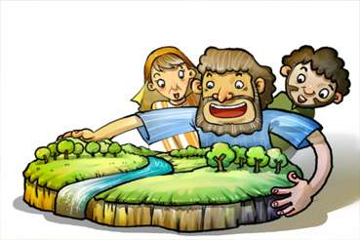
No.6 Ala ka Kuma
Ala ye Ibrahima wele

Slide 55
Bi Kuma
Matigi tun y'a fɔ Iburama ye ko: «I ka i ka jamana, i ka mɔgɔw ni i ka jamana bila.»
fa ka du kɔnɔ ka taa dugukolo la ne bɛna min jira aw la .
Jenɛse 12:1

Slide 56

Kaldekaw ka Uri tun ye boli bato dugu ye.
Ibrahima wolola ka sigi yen.

Slide 57

Don dɔ la, Matigi Ala tun y’a fɔ a ye ko: “I ka jamana bila, ne na duba i ye.”

Slide 58

Hali ni Ibrahima tun t'a dɔn a ka kan ka taa yɔrɔ min na, a ye Ala ka kuma labato ka taa i ko Matigi y'a fɔ a ye cogo min na.

Slide 59



A ye ko gɛlɛn caman sɔrɔ a taama senfɛ nka Ala y’a lakana lafiya la.

Slide 60

A laban, Ibrahima sera Kanan jamana na. A tun sigilen bɛ yen. “Ala ka barika da i ye.”

Slide 61
Bi ta... Kalansen
Ibrahima bɔra a ka dugu la ni Ala ka kuma kanminɛli ye.
I n’a fɔ nin, anw ka kan ka da Ala la ani ka a ka kuma kan minɛ.
Nege ka kan ka kɛ an na ka Ala ka kuma labato waati o waati.

Slide 62
Yahweh Ala ye wa?
Yahweh Ma….
Ale de ye an Fa ye min b’a ka layidu tiimɛ cogo o cogo.

Slide 63
Bi Quiz
Ibrahima wolola min?
1 Kanan
2 Haran
3 Israɛl
4 Kaldekaw ka Uri
4 Kaldekaw ka Uri

Slide 64
Bi ta... Daɲɛ
Matigi Ala tun y'a fɔ Abramu ye ko: «I ka i ka jamana, i ka mɔgɔw ni i fa ka so bila ka taa jamana la, ne bɛna min jira i la.»
Jenɛse 12:1

Slide 65

No. 7 Ala ka Kuma
Isaka, Layidu Denkɛ

Slide 66
Bi ta... Daɲɛ
Ibrahima si tun ye san kɛmɛ ye tuma min na a denkɛ Isaka wolola a fɛ.
Jenɛse ka sɛbɛn 21:5 la

Slide 67

Ala ye layidu ta Ibrahima ye ko Ala bɛna denw di a ma i n’a fɔ dolow minnu bɛ sankolo la su fɛ.
Nka, a ma den sɔrɔ fo ka se san 100 ma.

Slide 68

Don dɔ la, Ala taara ni Ibrahima ye kɛnɛma su fɛ.
“A’ ye sankolow filɛ. Yala i bɛ se ka dolow jate wa?”

Slide 69
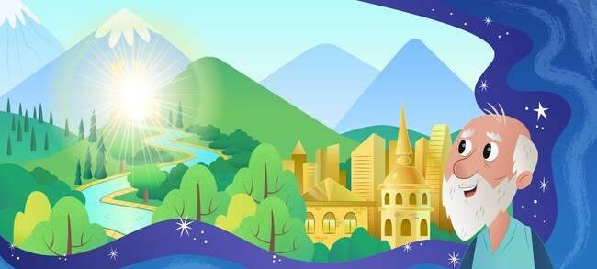
Ala ye layidu ta a ye ko a bɛna jamana cɛɲi di a ma, ale fana.

Slide 70
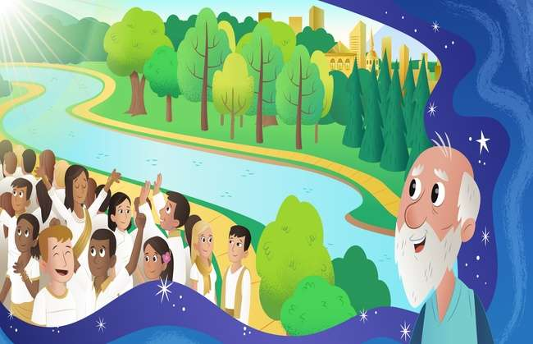
“I denw na kɛ i n’a fɔ dolow minnu bɛ sankolo la, ani cɛncɛn minnu bɛ kɔgɔji da la.“ Ibrahima dara Matigi ka layidu la.

Slide 71

Ala y’a ka layidu tiimɛ. Saran ye denkɛ wolo Ibrahima ye. Ibrahima ye Isaka tɔgɔ da min kɔrɔ ye nisɔndiya .

Slide 72
Bi ta... Kalansen
Ibrahima tun dalen bɛ Ala ka layidu la tiɲɛ na hali ni a tun bɛ iko a tɛ se ka kɛ a fɛ.
Ala nisɔndiyara kosɛbɛ tuma min na a ye Ibrahima ka dannaya ye. Ala ye denkɛ layidu ta Isaka di a ma.
Siga t’a la, Ala b’a ka layidu tiimɛ, hali ni a tun bɛ iko a tɛ se ka kɛ an bolo.

Slide 73
Ala ye...
Ala ye...
Sebaayabɛɛtigi (se bɛ se ka fɛn bɛɛ kɛ) .

Slide 74
Bi Quiz
Ibrahima si tun ye san joli ye tuma min na a ye Isaka sɔrɔ?
1 90. Ɲɛjirali dɔw
2 80. Ɲɛjirali dɔw
3 70. Ɲɛjirali dɔw
4 100 ye
4 100 ye

Slide 75
Bi Kuma
Ibrahima si tun ye san kɛmɛ ye tuma min na a denkɛ Isaka wolola a fɛ.
(Jenɛse 21: 5)

Slide 76

No. 8 Ala ka Kuma
Ibrahima ye Isaka saraka Ala ye

Slide 77
Bi Kuma
O kɔ, Ala ko: «I denkɛ kelenpe Isaka, i bɛ min kanu.
ka taa Moriya mara la. Aw k'a saraka bɔ yen ka kɛ saraka jɛnita ye
kulu dɔ kan, ne na o ko fɔ aw ye.»
Jenɛse 22:2

Slide 78

Don dɔ la, Ala y’a fɔ Ibrahima ye ko:
“I denkɛ kelenpe di ne ma ka kɛ saraka jɛnita ye.”

Slide 79

Ibrahima tun bɛ Isaka kanu kosɛbɛ fo a tun ka gɛlɛn a ma tuma min na a ye Ala ka kuma mɛn. Nka a y’a latigɛ ka Ala kan minɛ.

Slide 80

Ibrahima ye Isaka siri k'a da sarakabɔlan kan, a y'a ɲini k'a faga. O waati yɛrɛ la,

Slide 81

“Ibraham, Ibrahima, kana a faga. Aw kana foyi kɛ a la. Sisan, ne y’a dɔn ko i bɛ siran Ala ɲɛ ani k’a kanu.” Ala ye kɔrɔbɔli min kɛ Ibrahima la, o kɛra o de ye.

Slide 82

“Ala ka barika da i ye!” Ala sɔnna Ibrahima ka limaniya ma ni nisɔndiya ye. Ala y’a kɛ dannabaaw bɛɛ bɛnba ye.

Slide 83
Bi Kalansen
Ibrahima tun bɛ Isaka kanu kosɛbɛ, nka a tun nafa ka bon a bolo ka Ala ka Kuma labato.
Ne ka kan ka Ala kanu ka tɛmɛ fɛn tɔw bɛɛ kan, ani ka tɛmɛ diɲɛ mɔgɔ tɔw bɛɛ kan.

Slide 84
Ala ye wa?
Ala ye..
An fa min bɛ an ka dannaya barika bonya kɔrɔbɔli fɛ.

Slide 85
Bi ta... Dɔnnin sɛgɛsɛgɛli
Ala ye mun fɔ Ibrahima ye ko a ka saraka jɛnita kɛ?
1 Denkɛ
1 Denkɛ
2 Muso
3 Donsokɛ
4 Sagaw

Slide 86
Bi Kuma
O kɔ, Ala ko: «I denkɛ kelenpe Isaka, i bɛ min kanu.
ka taa Moriya mara la. Aw k'a saraka bɔ yen ka kɛ saraka jɛnita ye
kulu dɔ kan, ne na o ko fɔ aw ye.»
Jenɛse 22:2

Slide 87

No.9 E Daɲɛ ka Ma
Isaka ma sɔsɔli kɛ

Slide 88
Bi Kuma
A taara ɲɛ ka bɔ yen ka kɔlɔn wɛrɛ sɔgɔ, mɔgɔ si ma sɔsɔli kɛ o ko la.
A y'a tɔgɔ da ko Rehoboti, k'a fɔ ko: «Matigi ye yɔrɔ di an ma sisan.»
An na yiriwa jamana kɔnɔ.»
Jenɛse ka sɛbɛn 26nan na: 22. Ɲɛjirali dɔw

Slide 89
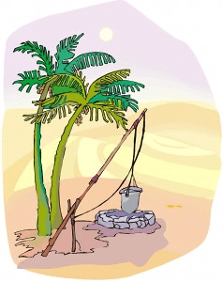
E kɔlɔnw a tun be o de kama nafama, barisa olu a tun bɛ se sɔrɔ kɛnɛ ji kungo kɔnɔ. Isaka ye kɔlɔnw ciyɛn ta a fa fɛ.

Slide 90

Nka, Filisitikaw y’a keleya. O la, u ye kɔlɔnw fa ni dugukolo ye.

Slide 91
Nka, Isaka ma sɔsɔli kɛ n’u ye. A y'i Yɛlɛma ka kɔlɔn Sɔgɔ. A ye ji duman kɔlɔn dɔ Sɔrɔ.

Slide 92

O waati la, mɔgɔ tɔw ye kɔlɔn ta Isaka bolo. Nka, a ma sɔsɔli kɛ n’u ye, o fana.

Slide 93

Ala ye duba Isaka ye. A ye kɔlɔn wɛrɛ sɔgɔ tugun. Ala ye ji duman di a ma ka bɔ yen. Isaka ye sarakabɔlan dɔ jɔ ka barika dali saraka di.

Slide 94
Bi Kalansen
Isaka ma sɔsɔli kɛ ni mɔgɔ minnu ye a ka kɔlɔnw ta.
Ala ye duba Isaka ye.
An man kan fana ka sɔsɔli kɛ ni mɔgɔ wɛrɛw ye.
An ka kan ka mɔgɔ wɛrɛw kanu ani ka yafa u ma.

Slide 95
Ala ye??
Ma ….
Mɔgɔ minnu bɛ sɔsɔli kɛ ni mɔgɔ wɛrɛw ye, a bɛ olu kɔniya.
Mɔgɔ minnu bɛ ɲɔgɔn kanu, a bɛ olu kanu.

Slide 96
Bi ɲininkali in
Mun de kosɔn Isaka ye waati gɛlɛn dɔ sɔrɔ?
1 so
2 sagaden
3 ka ɲɛ
3 ka ɲɛ
4 denbaya kɔnɔ

Slide 97
Bi kuma
A taara ɲɛ ka bɔ yen ka kɔlɔn wɛrɛ sɔgɔ, mɔgɔ si ma sɔsɔli kɛ o ko la.
A y'a tɔgɔ da ko Rehoboti, k'a fɔ ko: «Matigi ye yɔrɔ di an ma sisan.»
An na yiriwa jamana kɔnɔ.»
Jenɛse ka sɛbɛn 26nan na: 22. Ɲɛjirali dɔw

Slide 98

No.10 E Daɲɛ ka Ma
Esawu ye fɔlɔfɔlɔ jogo feere
ka ɲɛsin tasa kelen ma min ye shɔ bilenman ye

Slide 99
Bi Kuma
O kɔ, Yakuba ye buru dɔ di Esawu ma ani lenburuba dɔ.
A ye dumuni kɛ ka minni kɛ, o kɔ, a wulila ka taa.
O la sa, Esawu y’a ka kɔrɔsigi jogo mafiɲɛya.
Jenɛse 25:34

Slide 100

Isaka muso Rebɛka ye filaninw bange. Denkɛ fɔlɔ tɔgɔ tun ye Esawu ye, a filanan tɔgɔ tun ye Yakuba ye.

Slide 101

Kungo ɲinini tun ka di Esawu ye. O la sa, kɛnɛyako tun ka di a ye kosɛbɛ. Nka, Yakuba tun ye mɔgɔ dususumanin ye, a tun bɛ to so kɔnɔ.

Slide 102

Don dɔ la, Yakuba tun bɛ ka sogo dɔ tobi tuma min na, Esawu seginna so kɔngɔ fɛ, sogo ɲinini kɔfɛ.

Slide 103
“I ka shɔ dɔ di n ma!”, “I ka fɔlɔ ka i ka bangekɔlɔsi hakɛ feere n ma. O kɔ, ne na dɔw di i ma.” Kɔngɔ tun b’a la Esawu la fo a y’a ka kɔrɔsigi hakɛ feere shɔ bilenman tasa kelen na.

Slide 104

A laban na, Yakuba y’a fa lafili walisa ka dugawu sɔrɔ. A laban na, a ye dugawu sɔrɔ. O kow bɛɛ kɛra Ala ka ladonni de fɛ.

Slide 105
Bi Kalansen
Esawu tun b’a miiri ko kɔngɔko gɛlɛya ɲɛnabɔli nafa ka bon ka tɛmɛ alako ta fan fɛ dugawu sɔrɔli kan.
A laban, Yakuba kɛla e Israɛldenw bɛnbakɛ.
E fɛ, mun de nafa ka bon kosɛbɛ?
Duba min b’a la ka kɛ Ala denw ye, o tɛ se ka bila foyi nɔ na.

Slide 106
Ala ye wa?
Ma ye
Ala b a yr sago dafa hali ni mgw ka fili ni nkalon b.

Slide 107
Bi'. Dɔnnin sɛgɛsɛgɛli
Esawu y’a ka fɔlɔfɔlɔ hakɛ feere mun kosɔn?
1 misidenw
2 buruburu
3 sogo
4 sɔgɔlen bilenman
4 sɔgɔlen bilenman

Slide 108
Bi ta... Daɲɛ
O kɔ, Yakuba ye buru dɔ di Esawu ma ani lenburuba dɔ.
A ye dumuni kɛ ka minni kɛ, o kɔ, a wulila ka taa.
O la sa, Esawu y’a ka kɔrɔsigi jogo mafiɲɛya.
Jenɛse 25:34

Slide 109

No. 11 Ala ka Kuma
Yakuba ka Sugo

Slide 110
Bi Kuma
A ye sugo dɔ kɛ min kɔnɔ a ye ɛrɛzɛnsun dɔ ye min bɛ lafiɲɛ dugukolo kan, a kuncɛ bɛ se sankolo ma, ani Ala ka mɛlɛkɛw tun bɛ ka wuli ka jigin o kan
Jenɛse ka sɛbɛn 28nan na: 12. 12

Slide 111

Yakuba ye a balimakɛ lafili ni nkalon ye. A siranna ka faga. O kama, a bolila ka bɔ so ka taa a facɛ denkɛ fɛ Haran.

Slide 112

Su fɛ, ka kabakurun dɔ ta yen, a bɛ sunɔgɔ k’a bila a kun kɔrɔ i n’a fɔ barajuru. A kelen tun bɛ yen, denbaya tun t’a la. O kama, a siranna ani a y’a ye ko a kelenpe don.

Slide 113

Yakuba ye Ala ka mɛlɛkɛw ye u bɛ ka wuli ka jigin ɛrɛzɛnsun dɔ kan dugukolo kan ka taa sankolo la.

Slide 114

A ye Ala kan mɛn ko: “Ne bɛ i fɛ, i taara yɔrɔ o yɔrɔ, ne na i kɔlɔsi.”

Slide 115

Ni a kununna sɔgɔma, a ye Ala bato min ye layidu ta ko a bɛna kɛ a fɛ, ka nɔɔrɔ da Ala kan.

Slide 116
Bi Kalansen
I ko Ala tun bɛ Yakuba fɛ min tun bɛ siran ka kɛ a kelen na,
An Fa Ala fana b’an janto an kelen na.
I ko Yakuba, an ka kan ka bonya da Ala kan ani ka bonya da a kan, Ala min b an f tuma b.

Slide 117
Ala ye wa?
Ma
Ala bɛ an fɛ yɔrɔ o yɔrɔ ani waati o waati.
Ala b’a janto an na tuma bɛɛ.

Slide 118
Bi ta... Dɔnnin sɛgɛsɛgɛli
Yakuba sunɔgɔra tuma min na, a ye mun ta ka kɛ barajuru ye?
1 jiri
2 kabakurun
2 kabakurun
3 bɔrɔ
4 bagan fari

Slide 119
Bi Kuma
A ye sugo dɔ kɛ min kɔnɔ a ye ɛrɛzɛnsun dɔ ye min bɛ lafiɲɛ dugukolo kan, a kuncɛ bɛ se sankolo ma, ani Ala ka mɛlɛkɛw tun bɛ ka wuli ka jigin o kan
Jenɛse ka sɛbɛn 28nan na: 12. 12

Slide 120

No.12 E Daɲɛ ka Ma
Yusufu Feerela a balimakɛw fɛ

Slide 121
Bi Kuma
- Na sisan, an k'a faga k'a fili nin jidaga ninnu dɔ la kelen na.'
k' a fɔ ko bagan fariman dɔ y' a dun .
O kɔfɛ, an bɛna a lajɛ min bɛ bɔ a ka sugo la."
(Jenɛse 37: 20)

Slide 122

Yakuba ye denkɛ tan ni fila sɔrɔ. A tun bɛ Yusufu kanu ka tɛmɛ a denkɛ tɔw bɛɛ kan. O la sa, a ye fini ɲumanba dɔ dilan Yusufu ye

Slide 123

A balimakɛw tun b’a kɔniya kosɛbɛ bawo u fa tun b’a kanu kɛrɛnkɛrɛnnenya la. “An ka Yusufu feere. An k'a fɔ fa ye ko a sara.

Slide 124

U ye Yusufu feere ka kɛ jɔn ye jagokɛlaw ma minnu tɛmɛna.
O mɛnni fɛ, Yakuba dusu tiɲɛna kosɛbɛ.

Slide 125

Yusufu ye ɲɛnamaya gɛlɛn kɛ jɔn ye. Nka, a dara Ala la ani a y’a jigi da Ala kan k’a sɔrɔ a ma jurumu si kɛ.

Slide 126

Yusufu bilala kaso la, nkalon dɔ kosɔn. Nka, a y’a ɲini ka kɛ mɔgɔ tilennen ye Ala ɲɛ kɔrɔ hali kasobon kɔnɔ. Ala ma ɲinɛ Yusufu kɔ ani Ala ye kabako labɛnw kɛ a ye.

Slide 127


Bi Kalansen
Yusufu tun koniyara ani a y’a feere ka kɛ jɔn ye a yɛrɛ balimaw fɛ. U y’a don kaso la fana, nkalon dɔ kosɔn.
Nka, a y’a jigi da Ala kan ani a y’a jija a kana jurumu si kɛ ka tɛmɛn fɔlɔ kan.
An bɛ se ka gɛlɛya dɔw sɔrɔ.
An kana jurumu si kɛ ani ka dɛmɛ ɲini an fa Ala fɛ min bɛ an ka delili lamɛn ni diyanye ye.

Slide 128
Ala ye wa?
An Fa Ala..
An Fa Ala ye labɛn kabakomaw kɛ an ye hali waati gɛlɛnw na.

Slide 129


Bi Quiz
Yakuba ye mun di Yusufu dɔrɔn ma a den tan ni fila cɛma?
1 tulonkɛfɛnw
2 Bibulu
3 fini cɛɲi min ka ca kosɛbɛ
3 fini cɛɲi min ka ca kosɛbɛ
4 wari

Slide 130
Bi Kuma
- Na sisan, an k'a faga k'a fili nin jidaga ninnu dɔ la kelen na.'
k' a fɔ ko bagan fariman dɔ y' a dun .
O kɔ, an bɛna a lajɛ min bɛ bɔ a ka sugo la."
(Jenɛse 37: 20)

Slide 131

No. 13 Ala ka Kuma
Yusufu kɛra minisiriɲɛmɔgɔ ye Misira jamana na

Slide 132
Bi Kuma
Faraon y'a fɔ Yusufu ye ko: «Ne b'i bila Misira jamana bɛɛ kunna.»
Jenɛse ka sɛbɛn 41nan na: 41. Ɲɛjirali dɔw

Slide 133

Misira masakɛ Faraon ye sugo dɔ kɛ. misi fatɔ 7 ani o kɔfɛ misi jugu 7 bɔra. Misi jugu 7 ye misi fatɔ 7 dun. O tun ye sugo kabakoma ye kosɛbɛ.

Slide 134

Mɔgɔ si tun tɛ se k’a ka sugo kɔrɔ fɔ masaso kɔnɔ. Minfɛntigi kuntigi min dɛmɛna Yusufu fɛ, o y’a jira masakɛ la.

Slide 135

Ala ye hakilitigiya di Yusufu ma. O la, a tun bɛ se ka sugo kɔrɔ kɔrɔ fɔ k’o fɔ masakɛ ye.

Slide 136

Faraon dusu tiɲɛna kosɛbɛ fo a ye Yusufu min tun ye kasoden ye, o sigi jamana kɔnɔ jɔyɔrɔba filanan na.

Slide 137

Yusufu kɛra Misira minisiriɲɛmɔgɔ ye ani a ye jamana mara koɲuman ni hakilitigiya ye Ala ye min di a ma.

Slide 138
Bi Kalansen
Ala tun ye labɛn kabakomaw kɛ Yusufu ye.
Ni an ye gɛlɛya dɔw sɔrɔ, an man kan fana ka jigitigɛ, .
nka a ka kan ka Ala ka kabako labɛnw makɔnɔ an ye ani ka da Ala la..

Slide 139
Ala ye wa?
Ala b’a kɛ ka kɛɲɛ n’a sago ye.
Mɔgɔ dɔgɔmanninw na kɔrɔta ani mɔgɔ kɔrɔtalenw na dɔgɔya.

Slide 140
Bi Quiz
Bagan jumɛnw de bɔra Faraon ka sugo la?
1 kɔnɔnin
2 wulu
3 sow
4 misi
4 misi

Slide 141
Bi Kuma
Faraon y'a fɔ Yusufu ye ko:
“Ne y’i bila Misira jamana bɛɛ kunna.”
Jenɛse ka sɛbɛn 41nan na: 41. Ɲɛjirali dɔw

Slide 142

Ayi. 14. Ɲɛjirali dɔw Ala ka Kuma
Yusufu y’a balimaw kunbɛn kokura

Slide 143
Bi Kuma
Hali ni Yusufu y’a balimaw dɔn, u m’a dɔn.
Jenɛse ka sɛbɛn 42nan na: 8. 8.

Slide 144

Faraon ye Yusufu sigi Misira jamana ka minisiriɲɛmɔgɔ ye. Yusufu ye san 7 kɔngɔ jugu kunbɛn ni hakilitigiya ye.

Slide 145

Nka, suman si tun tɛ Kanan jamana na kɔngɔ kosɔn. U tun ka kan ka jigin Misira walisa ka suman dɔ ta ka dun. Yusufu balimaw taara Misira ka dumuni san fana.

Slide 146

Hali ni Yusufu y’a balimaw dɔn, u m’a dɔn.

Slide 147

Yusufu y’a fɔ u ye ko ale ye mɔgɔ min ye. U kabakoyara k’a filɛ ani u siranna a ɲɛ

Slide 148

Yusufu y’a dɔn mun na Ala y’a ci Misira. A yafara a balimaw ma, ka taa n’a ka denbaya bɛɛ ye Misira ani k’u ladon hɛrɛ la.

Slide 149
Bi Kalansen
Yusufu yafara a balimaw ma minnu y’a minɛ cogo jugu la ani u y’u kanu ka kɛɲɛ ni Ala sago ye.
An ka kan ka yafa an somɔgɔw n’an teriw ma ani k’u kanu.

Slide 150
Ala ye wa?
Ma..
A b yafa an ma ani a b an kanu.

Slide 151
Bi Quiz
Yusufu kɛra jamana jumɛn ka minisiriɲɛmɔgɔ ye?
1 Misira
1 Misira
2 Israɛl
3 Pɛrɛsi jamana
4 Babilonɛ

Slide 152
Bi Kuma
Hali ni Yusufu y’a balimaw dɔn, u m’a dɔn.
Jenɛse ka sɛbɛn 42nan na: 8. 8.

Slide 153

No.15 Ala ka Kuma
Denmisɛnnin min kisira ka bɔ Ji la

Slide 154
Bi Kuma
Den kɔrɔbayara tuma min na, a taara n’a ye Faraon denmuso fɛ, a kɛra a denkɛ ye. A y'a tɔgɔ da Musa, k'a fɔ ko: «Ne y'a sama ka bɔ ji la.»
Ekisode (Ekisode). 2:10

Slide 155

Misira masakɛ, Faraon, ye yamaruya di ko a ka Israɛl denden kuraw bɛɛ fili Nili baji la, k’u to u ka faga.

Slide 156

Musa ba Jokebɛd tun tɛ se ka fɛɛrɛ wɛrɛ kɛ ni a y’a to a denkɛ ka taa ni a ye Nil baji kan.

Slide 157

O waati la, a kɛra cogo o cogo, Misira masakɛmuso ye den ye k’a to a ko la baji la. A tun b’a hakili la ka cɛnin bonya.

Slide 158

A balimamuso ye masakɛmuso ye ka denmisɛnnin cɛman bɔ segi kɔnɔ. A y’a ba yɛrɛ jira, n’o ye Jokebed ye, walisa ka den cɛman sin di a ma.

Slide 159

Den in kɔrɔla tuma min na, u y'a Lasegin masakɛmuso ma k'a Kɛ a denkɛ ye. A y'a tɔgɔ da Musa, k'a fɔ ko: «Ne y'a sama ka bɔ ji la. Musa falenna Misira jamana na Masaso.

Slide 160
Bi Kalansen
Ala ye Musa kisi.
Ala ye an kisi ni a ka hakilitigiya ni a ka sebaaya kabakoma ye (providence).
An ka da a la ko Ala ka laɲiniw ka bon ani u dafalen don ka tɛmɛ ne ta kan tuma bɛɛ.

Slide 161
Ala ye jɔn ye?
Ma..
Ale de ye sebaayabɛɛtigi Ala ye min b’a sago dafa hali ni balilan o bali.

Slide 162
Bi Quiz
Den min taara ji la, mun kɛra o la?
1 A binna ji la, jɛgɛw y'a dun.
2 Kɔnɔw ye den kisi.
3 Ala ye den kisi ka bɔ sankolo la.
4 Misira masakɛmuso y'a ye k'a kisi.
4 Misira masakɛmuso y'a ye k'a kisi.

Slide 163
Bi Kuma
Den kɔrɔbayara tuma min na, a taara n’a ye Faraon denmuso fɛ, a kɛra a denkɛ ye. A y'a tɔgɔ da Musa, k'a fɔ ko: «Ne y'a sama ka bɔ ji la.»
Ekisode (Ekisode). 2:10

